Slide 1
로그 다운로더
사용설명서
녹화 확인부터 파일 저장까지
Windows · 2026.09.16
01
Notes:
로그 다운로더 사용설명서. 기준: 2026-09-16 로컬 index.html, server.py, recording_time.py.

Slide 2
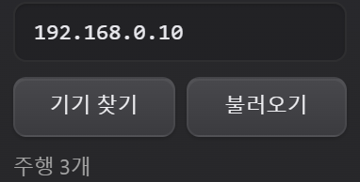
실행과 기기 연결
1. 같은 네트워크에 연결
PC와 콤마 기기를 같은 네트워크에 연결합니다.
2. 다운로더 실행
ZIP을 모두 압축 해제한 뒤 LogDownloader.bat를 실행합니다.
브라우저 주소: http://127.0.0.1:8778/
3. 기기 불러오기
기기 찾기를 누르거나 기기 IP를 입력한 뒤
불러오기를 누릅니다.
IP가 설정되어 있으면 화면을 열 때 목록을 자동으로 불러옵니다.
화면 예시 · IP와 녹화 데이터는 설명용입니다.
02
Notes:
로그 다운로더 사용설명서. 기준: 2026-09-16 로컬 index.html, server.py, recording_time.py.

Slide 3
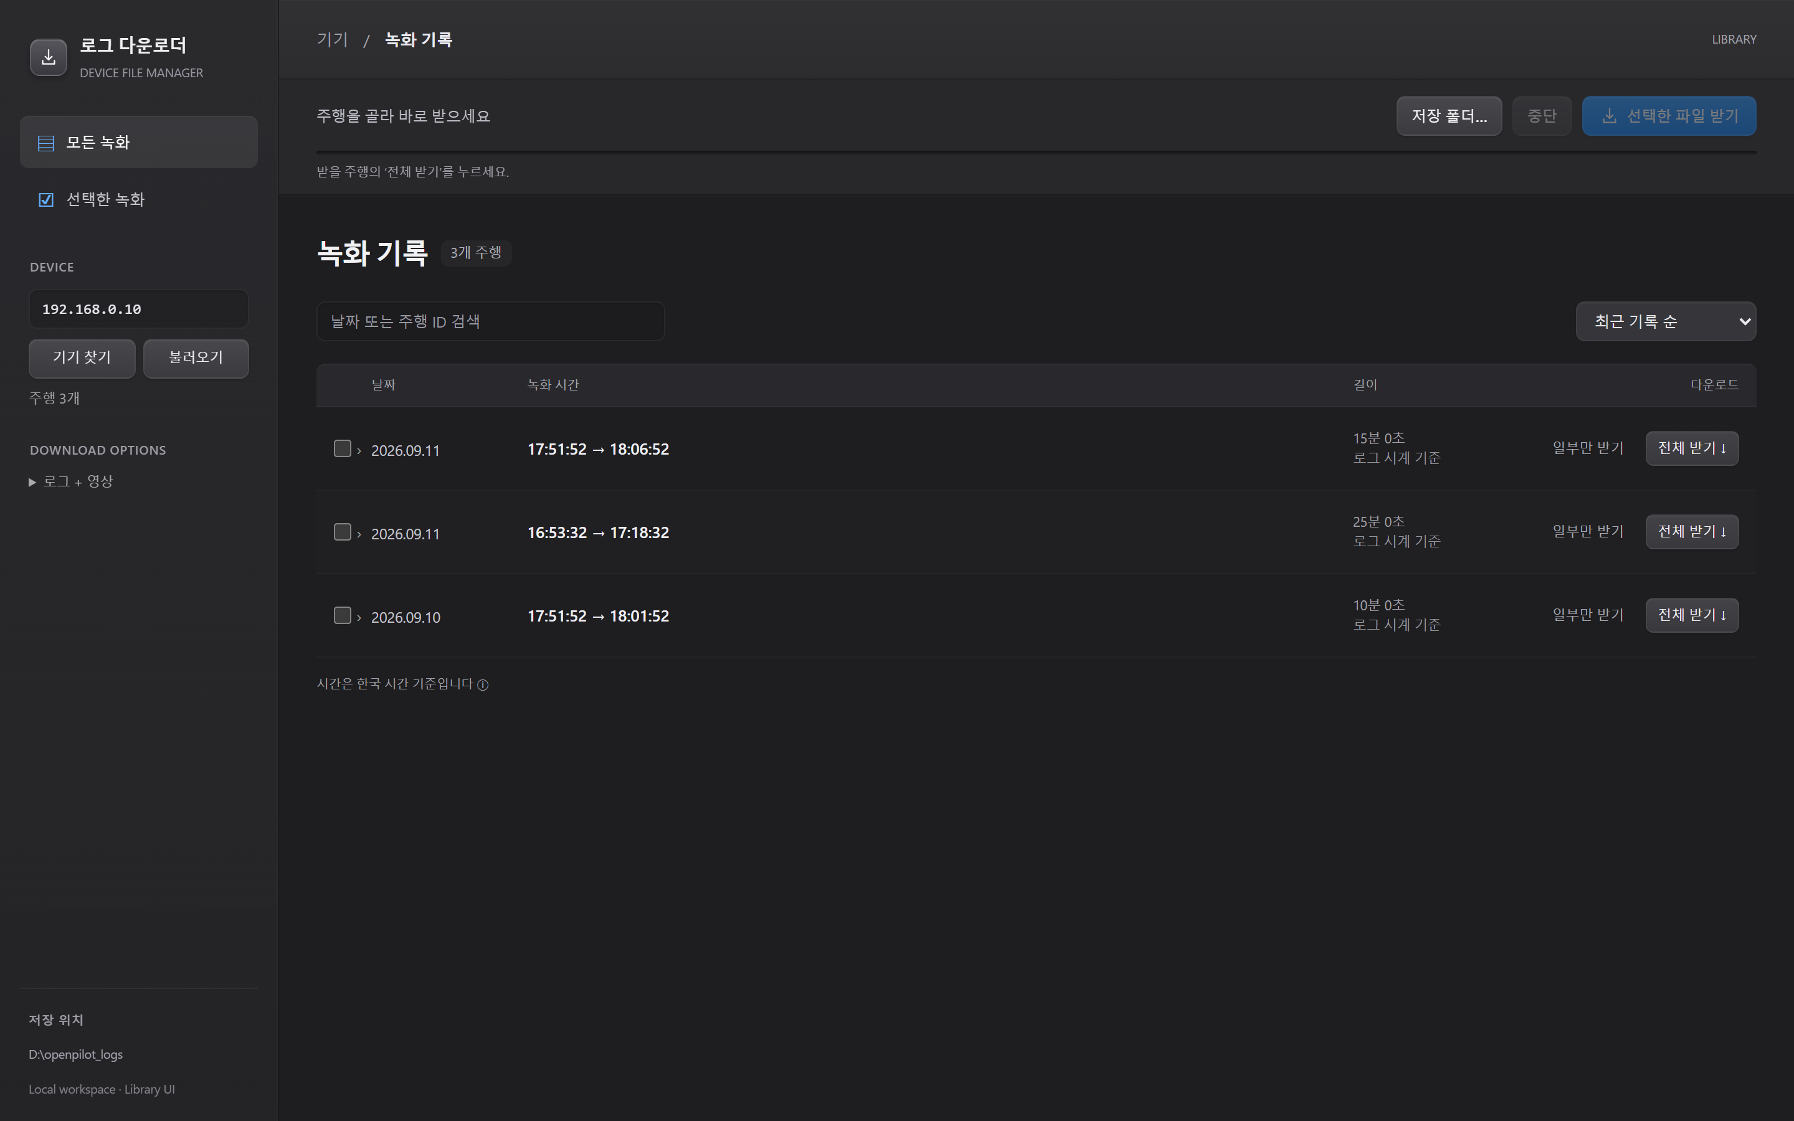
화면 구성
왼쪽 메뉴
기기 연결, 파일 종류,
현재 저장 위치를 확인합니다.
오른쪽 목록
날짜와 녹화 시간으로
필요한 기록을 찾습니다.
상단 도구 모음
저장 폴더, 중단,
선택한 파일 받기가 있습니다.
진행률도 상단에 표시합니다.
화면 예시 · IP와 녹화 데이터는 설명용입니다.
03
Notes:
로그 다운로더 사용설명서. 기준: 2026-09-16 로컬 index.html, server.py, recording_time.py.

Slide 4
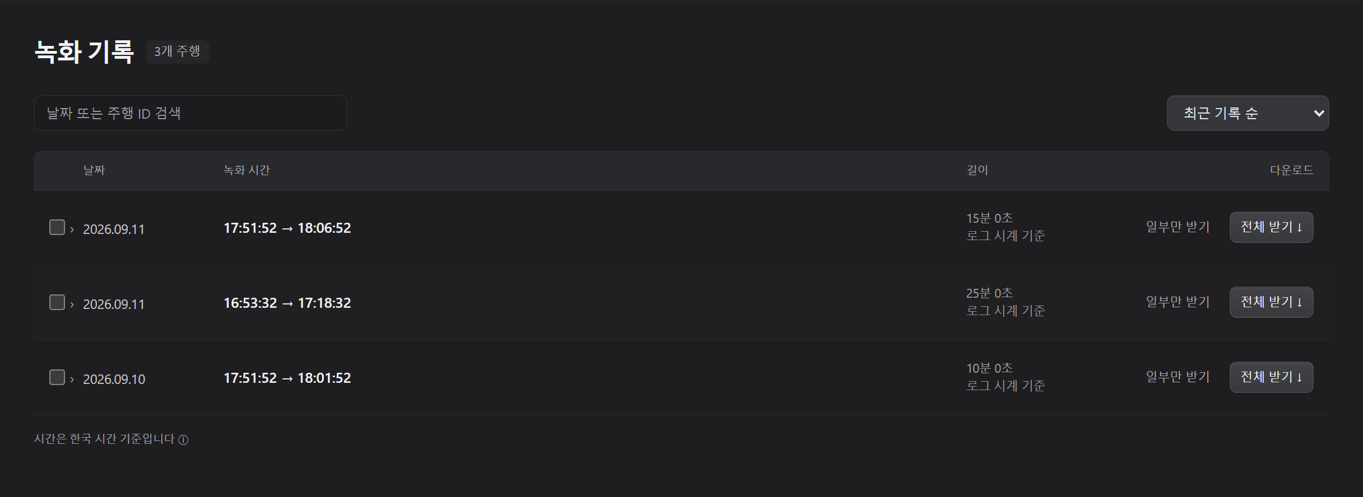
녹화 목록 확인
날짜와 시작·종료 시각을 확인하고, 원하는 행을 클릭합니다.
검색
순차 표시
날짜 또는 주행 ID로 찾습니다.
시각 확인이 끝난 기록부터 아래에 나타납니다.
화면 예시 · IP와 녹화 데이터는 설명용입니다.
04
Notes:
로그 다운로더 사용설명서. 기준: 2026-09-16 로컬 index.html, server.py, recording_time.py.

Slide 5
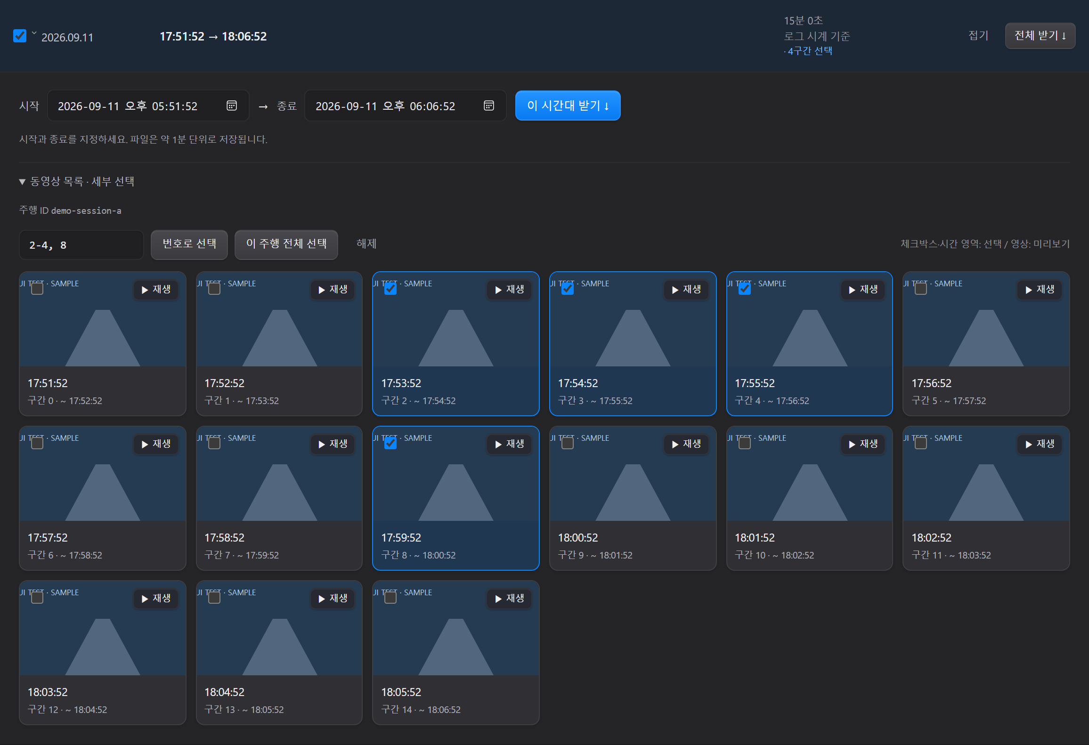
세션 펼치기와 영상 확인
행을 누르면 펼쳐집니다
날짜 또는 녹화 시간을 누르면
바로 아래에 영상 목록이 나옵니다.
다시 누르면 접힙니다.
영상 미리보기
영상 이미지나 재생을 누르면
미리보기 창을 엽니다.
세션은 연속 녹화 파일을 묶은 목록입니다.
각 영상 구간은 보통 약 1분이며,
시작·종료 구간은 더 짧을 수 있습니다.
화면 예시 · IP와 녹화 데이터는 설명용입니다.
05
Notes:
로그 다운로더 사용설명서. 기준: 2026-09-16 로컬 index.html, server.py, recording_time.py.

Slide 6
전체 또는 선택한 구간 받기
세션 하나 전체
여러 세션 또는 일부 구간
원하는 행의 전체 받기를 누르면
해당 세션 전체를 바로 받습니다.
왼쪽 체크박스로 세션을 선택하거나
펼친 목록에서 영상 구간을 선택합니다.
상단의 선택한 파일 받기로 다운로드합니다.
번호 선택 예시: 2-4, 8
2, 3, 4, 8번의 네 구간을 선택합니다.
상단 파일 수는 선택한 구간 수와 파일 종류에 따라 달라집니다.
화면 예시 · IP와 녹화 데이터는 설명용입니다.
06
Notes:
로그 다운로더 사용설명서. 기준: 2026-09-16 로컬 index.html, server.py, recording_time.py.

Slide 7
시간 범위로 일부만 받기
1. 세션을 펼칩니다.
2. 시작과 종료를 입력합니다.
3. 이 시간대 받기를 누릅니다.
시간은 한국 시간(KST) 기준입니다.
입력 범위와 겹치는 구간 파일을 받습니다.
영상은 파일 단위로 저장하므로 입력한 초 단위로 잘라내지는 않습니다.
화면 예시 · IP와 녹화 데이터는 설명용입니다.
07
Notes:
로그 다운로더 사용설명서. 기준: 2026-09-16 로컬 index.html, server.py, recording_time.py.

Slide 8
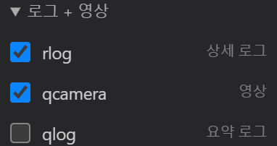
다운로드 파일 종류
왼쪽 로그 + 영상을 펼치면 파일 종류를 선택할 수 있습니다.
rlog
차량 상태와 주행 분석에 사용하는 상세 로그
qcamera
녹화 영상 파일
qlog
요약 로그 파일
기본 선택은 rlog와 qcamera입니다.
화면 예시 · IP와 녹화 데이터는 설명용입니다.
08
Notes:
로그 다운로더 사용설명서. 기준: 2026-09-16 로컬 index.html, server.py, recording_time.py.

Slide 9
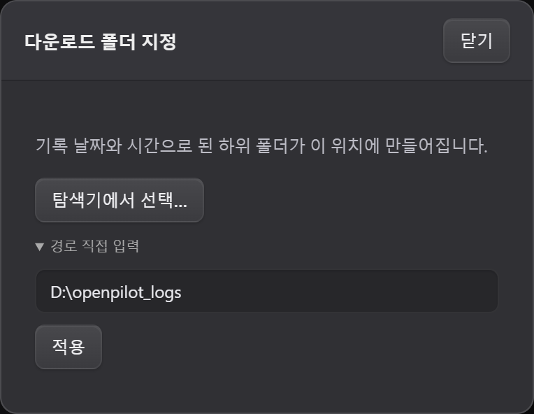
다운로드 폴더 지정
1. 저장 폴더…
상단 도구 모음에서 누릅니다.
2. 폴더 선택
탐색기에서 선택…을 누릅니다.
또는 경로를 직접 입력하고 적용을 누릅니다.
3. 저장 위치 확인
왼쪽 아래 저장 위치에서 확인합니다.
지정한 위치는 다음 실행에도 유지됩니다.
화면 예시 · IP와 녹화 데이터는 설명용입니다.
09
Notes:
로그 다운로더 사용설명서. 기준: 2026-09-16 로컬 index.html, server.py, recording_time.py.

Slide 10
저장 폴더명
20260911_1751_1806(15)
20260911
1751_1806
선택한 로그가 기록된 날짜
선택한 로그의 시작·종료 시각
(15)
기준
선택한 로그 구간 15개
rlog와 영상을 함께 받아도 (15)
다운로드 시각이 아닌 기록 시각
자정을 넘으면 날짜는 시작일 기준
예시 경로: D:\openpilot_logs\20260911_1751_1806(15)\
10
Notes:
로그 다운로더 사용설명서. 기준: 2026-09-16 로컬 index.html, server.py, recording_time.py.

Slide 11
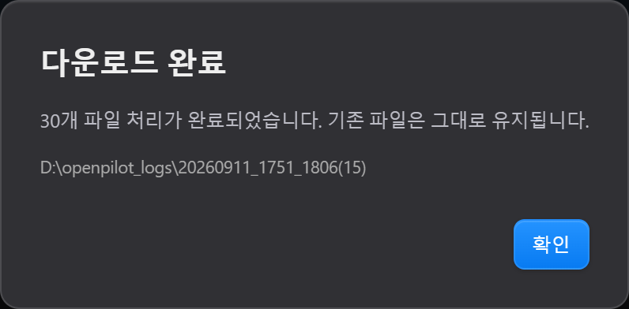
다운로드 완료와 중단
완료 팝업
다운로드가 끝나면 처리 결과와
저장 폴더를 표시합니다.
확인을 눌러 닫습니다.
중단
상단 중단을 누릅니다.
이미 완료한 파일은 남아 있고,
대기 중인 세션도 시작하지 않습니다.
오류나 누락이 있으면 완료와 다른 메시지를 표시합니다.
화면 예시 · IP와 녹화 데이터는 설명용입니다.
11
Notes:
로그 다운로더 사용설명서. 기준: 2026-09-16 로컬 index.html, server.py, recording_time.py.

Slide 12
문제가 생겼을 때
기기를 찾지 못할 때
기기 전원과 PC의 네트워크를 확인합니다.
기기 화면에서 IP를 확인해 직접 입력한 뒤 불러오기를 누릅니다.
목록이 천천히 나타날 때
로그의 기록 시각을 확인하는 과정입니다. 먼저 나타난 세션부터 확인할 수 있습니다.
기기와 연결이 끊겼다면 다시 연결한 뒤 불러오기를 누릅니다.
날짜가 미확인일 때
정상 시계 정보를 찾지 못한 기록입니다. 현재 시각으로 날짜를 대신하지 않습니다.
해당 파일은 지정 폴더 아래 날짜미확인 폴더에 저장합니다.
받기 실패 후에는 연결을 확인하고 같은 범위를 다시 받습니다.
이미 같은 크기로 저장된 파일은 건너뜁니다. 사용 중에는 서버 실행 창을 열어 둡니다.
12
Notes:
로그 다운로더 사용설명서. 기준: 2026-09-16 로컬 index.html, server.py, recording_time.py.

